Slide 1



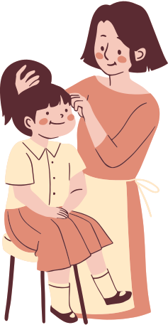


Slide 2






Slide 3

CÂU 1
Đoạn văn thường có bao nhiêu phần?
Đó là những phần nào?
Đoạn văn thường có 3 phần.
Đó là:
+ Mở đầu
+ Triển khai
+ Kết thúc

Slide 4
CÂU 2
Khi viết đoạn văn nêu tình cảm, cảm xúc với một người gần gũi, thân thiết, người viết cần làm gì?
A. Giới thiệu người đó.
B. Thể hiện sự gần gũi, thân thiết với người đó.
C. Miêu tả người đó
D. Kể những kỉ niệm về người đó

Slide 5
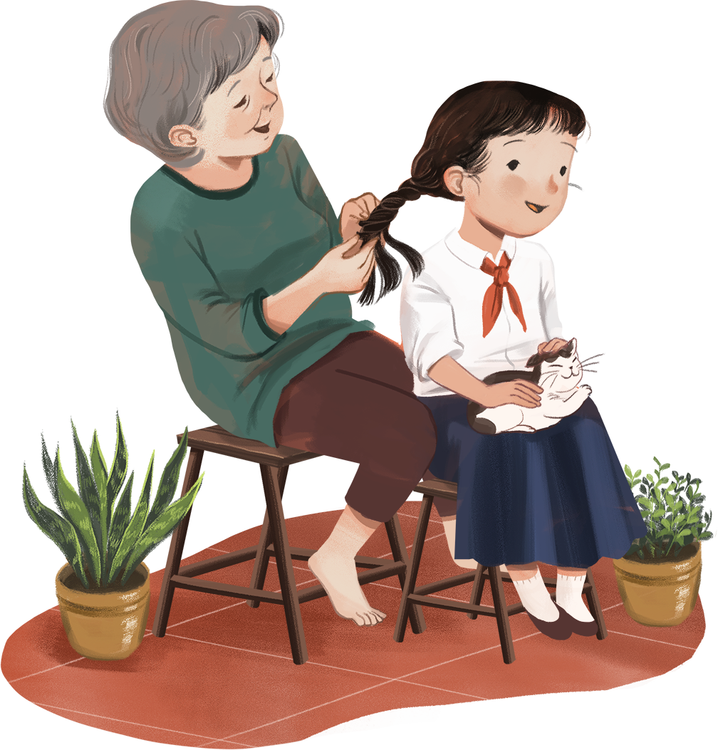




Slide 6





Đề bài: Viết đoạn văn nêu tình cảm, cảm xúc về một người gần gũi, thân thiết
Em muốn bày tỏ tình cảm, cảm xúc với ai?
Điều gì ở người đó làm em xúc động?
Em có tình cảm, cảm xúc gì
Em đã thể hiện tình cảm, cảm xúc đó như thế nào?

Slide 7


Tìm ý
2.
Mở đầu
Giới thiệu người gần gũi, thân thiết mà em muốn bày tỏ tình cảm, cảm xúc.
Mọi người trong gia đình của em đều rất yêu thương và trân trọng nhau. Với em, bà ngoại là người gắn bó và thân thiết nhất.

Slide 8
Tìm ý
2.
- Nêu những điều ở người đó làm em xúc động. Ví dụ:
+ Cử chỉ, lời nói, suy nghĩ, việc làm,…
+ Những kỉ niệm giữa em và người đó.
+ Tình cảm của người đó dành cho em.
Nêu rõ tình cảm, cảm xúc của em:
+ Dùng từ ngữ trực tiếp thể hiện tình cảm, cảm xúc (yêu quý, khâm phục, trân trọng, ngưỡng mộ, nhớ mong,…)
+ Nêu suy nghĩ, việc làm thể hiện tình cảm, cảm xúc (tìm cách giúp đỡ, luôn nghĩ đến, cố gắng học theo, kể về người đó cho bạn bè nghe,…)
Triển khai
Bà đã gần bảy mươi tuổi nhưng vẫn còn khoẻ mạnh và minh mẫn lắm. Bà có khuôn mặt phúc hậu, với nụ cười hiền từ. Mỗi dịp lễ Tết, em lại được về quê thăm bà. Bà em là một người yêu thương con cháu hết mực. Em đã lớn lên cùng với lời ầu ơ ngọt ngào bà ru, với bao câu chuyện cổ tích kì thú bà kể. Mỗi tối, đôi tay gầy xương, nhăn nheo của bà lại vỗ về em đi vào giấc ngủ. Bà đã dạy cho em thật nhiều bài học bổ ích qua những câu chuyện.

Slide 9
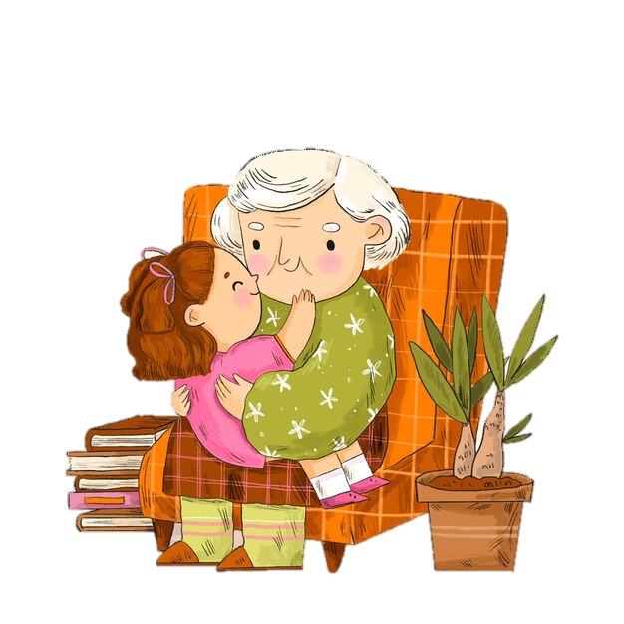
Tìm ý
2.
Kết thúc
Khẳng định tình cảm, cảm xúc của em.
Em rất yêu quý người bà hiền hậu này của mình. Em ước mong bà luôn mạnh khỏe để sống vui cùng con cháu.

Slide 10
Tìm ý
2.
Mở đầu
Giới thiệu người gần gũi, thân thiết mà em muốn bày tỏ tình cảm, cảm xúc.
Triển khai
- Nêu những điều ở người đó làm em xúc động. Ví dụ:
+ Cử chỉ, lời nói, suy nghĩ, việc làm,…
+ Những kỉ niệm giữa em và người đó.
+ Tình cảm của người đó dành cho em.
Nêu rõ tình cảm, cảm xúc của em:
+ Dùng từ ngữ trực tiếp thể hiện tình cảm, cảm xúc (yêu quý, khâm phục, trân trọng, ngưỡng mộ, nhớ mong,…)
+ Nêu suy nghĩ, việc làm thể hiện tình cảm, cảm xúc (tìm cách giúp đỡ, luôn nghĩ đến, cố gắng học theo, kể về người đó cho bạn bè nghe,…)
Kết thúc
Khẳng định tình cảm, cảm xúc của em.

Slide 11




Thực hành tìm ý cho đoạn văn nêu tình cảm, cảm xúc với người thân thiết, gần gũi

Slide 12



Nhận xét các ý bạn đã tìm:
+ Các chi tiết về người gần gũi, thân thiệt có thật sự nổi bật và gây xúc động không? Nên bổ sung hay lược bỏ chi tiết nào?
+ Bạn đã lựa chọn cách biểu lộ tình cảm, cảm xúc như thế nào? Có cần thay đổi gì không?
Sửa các ý em đã tìm theo góp ý của bạn.

Slide 13
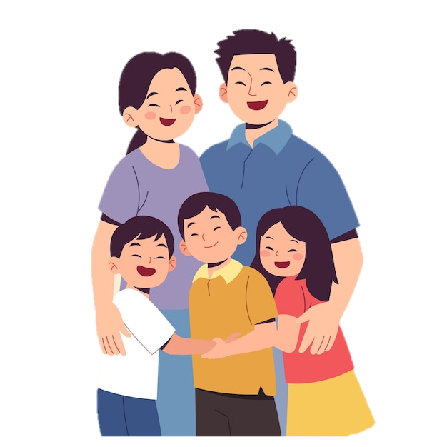


DẶN DÒ
Hoàn thành tìm ý cho đoạn văn nêu tình cảm, cảm xúc với người thân thiết, gần gũi.
Chuẩn bị bài sau

Slide 14




